Slide 1
16.06.2025
Hochschule Pforzheim Fakultät für Technik
Entwicklung einer immersiven Mixed-Reality-Anwendung zur virtuellen Tierbeobachtung und –fotografie
Silja-Marie Fischer: 333339
Julia Krauß: 333145
Notes:
Bild erstellt mit ChatGPT

Slide 2
Inhalt
Motivation
Stand der Technik
Anforderungen
Technologieauswahl
Konzept
Implementierung
Ausblick

Slide 3
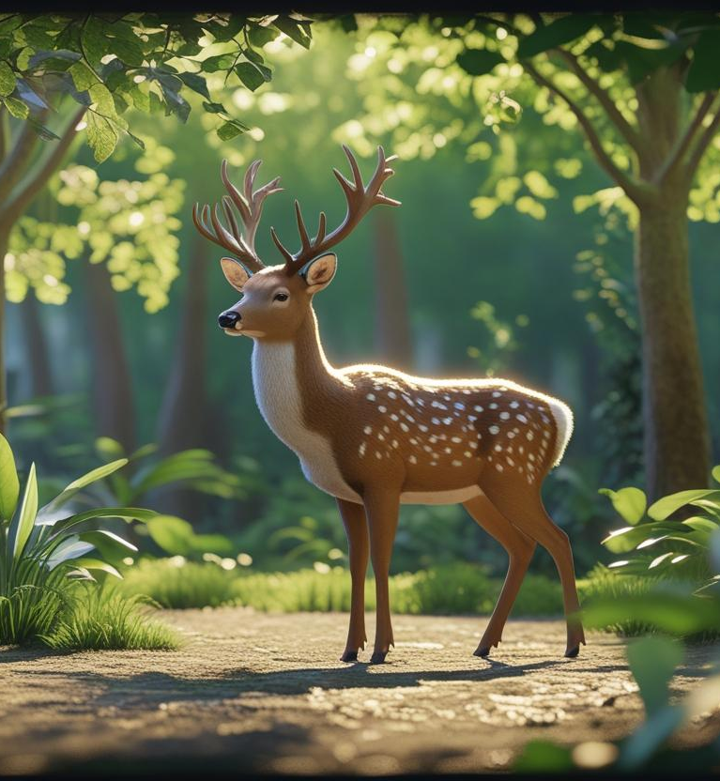
Motivation
Motivation
Stand der Technik
Anforderungen
Technologieauswahl
Konzept
Implementierung
Ausblick
Digitale Reizüberflutung verringert Aufmerksamkeit
→ erschwert nachhaltiges Lernen
Gamification & Mixed Reality steigern Motivation & Lernerfolg
Virtuelle Naturerlebnisse fördern Wohlbefinden & kognitive Leistung
MR-Tierbeobachtung schont Umwelt & stärkt Naturschutzbewusstsein
Ziel:
Entwicklung einer immersiven MR-Anwendung zur interaktiven Tierbeobachtung & -fotografie
Digitales Entdeckertagebuch mit Fotos & Infos zu Tierarten
Erleben seltener Arten in virtuellen, naturnahen Lebensräumen
Verbindung von Spiel, Bildung & Naturbewusstsein
Damhirsch (lat. Dama dama)
Notes:
Digitale Reizüberflutung:
– Wir kennen das alle: In unserer digitalen Welt werden wir ständig mit Reizen überflutet – durch Social Media, kurze Clips, Push-Benachrichtigungen usw. – Das wirkt sich negativ auf unsere Konzentration aus und erschwert nachhaltiges, tiefes Lernen – Gerade bei Kindern und Jugendlichen zeigt sich das immer häufiger
Gamification & Mixed Reality: – Gleichzeitig zeigen Studien, dass spielerische Elemente – also Gamification – den Lernprozess deutlich verbessern können – Wenn Lernen spannend gestaltet ist und visuell oder interaktiv unterstützt wird, bleibt mehr hängen – Besonders Mixed Reality schafft eine neue Tiefe im Erleben: Man ist mitten im Geschehen – und das motiviert
Virtuelle Naturerlebnisse:
– Auch Naturkontakt wirkt sich positiv auf unser Gehirn aus – Studien zeigen: Selbst virtuelle Natur kann Stress reduzieren, die Stimmung heben und die kognitive Leistungsfähigkeit steigern – Gerade Menschen in Städten oder mit wenig Zugang zur Natur profitieren davon besonders
MR-Tierbeobachtung schont Umwelt & stärkt Naturschutzbewusstsein – Ein weiterer Aspekt: Um echte Tiere zu sehen, reisen viele Menschen in Zoos oder sogar in andere Länder. – Mit MR können wir Tiere erleben, ohne die Umwelt zu belasten – und gleichzeitig ein Bewusstsein für den Schutz dieser Arten fördern
Ziel unseres Projekts:
– Eine Mixed-Reality-Anwendung zu entwickeln, in der Nutzer verschiedene Tierarten interaktiv beobachten und fotografieren können – Dabei können sie ein digitales Entdeckertagebuch führen – mit eigenen Fotos, den natürlichen Lebensräumen und Steckbriefen zu den Tieren – Die Tiere bewegen sich in virtuellen, naturnahen Umgebungen, sodass ein echtes Naturerlebnis entsteht – Unser Ziel ist es, Spiel, Bildung und Naturbewusstsein zu verbinden und dabei eine spannende, lehrreiche und nachhaltige Erfahrung zu schaffen
-----------------------------------------------------------------------------------------------------------------------------------
Quellen:

Slide 4
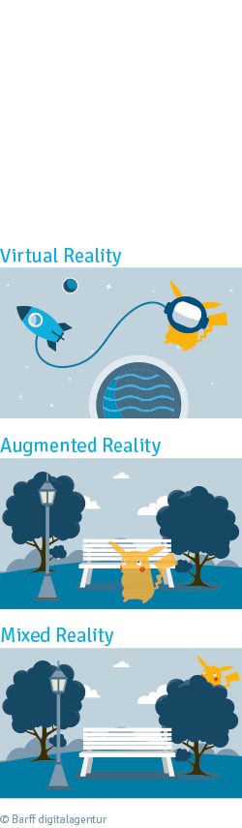
Extended Reality (XR)
Motivation
Stand der Technik
Anforderungen
Technologieauswahl
Konzept
Implementierung
Ausblick
Extended Reality (XR): Überbegriff für alle Technologien, die reale und virtuelle Welten verbinden (inkl. Virtual Reality, Augmented Reality, Mixed Reality)
Virtual Reality (VR)
Rein virtuelle Welt
Interaktionen nur in virtueller Welt
Augmented Reality (AR)
Reale Welt mit virtuellen Objekten
Interaktionen begrenzt mit virtuellen Objekten
Mixed Reality (MR)
Kombination aus realer und virtueller Welt
Interaktion zwischen realen und digitalen Objekten möglich
Notes:
Extended Reality
Überbegriff für alle Technologien, die reale und digitale Welten kombinieren (VR, AR, MR)
Virtual Reality
Vollständig computergenerierte Umgebung
Nutzer taucht komplett in virtuelle Welt ein – reale Welt wird vollständig ausgeblendet
Hardware: Normale VR-Brillen
Wird oft für Spiele, Simulationen oder Trainings eingesetzt.
Augmented Reality
Nutzer sieht die Umgebung weiterhin
Aber digitale Inhalte und Objekte überlagern die reale Welt
Beispiele: Pokémon GO, Google Lens
Gut für Infos & kleine Interaktionen, aber weniger immersiv
Mixed Reality
Verschmelzung von realer und virtueller Welt
Digitale Elemente interagieren mit realen Objekten
Beispiel: Ein digitales Tier läuft über den echten Tisch und reagiert auf reale Hindernisse
Benötigt spezielle Geräte mit Raum- und Tiefenerkennung (z. B. Meta Quest 3, HoloLens).
Ideal für Anwendungen, in denen Nutzer mit virtuellen Inhalten im realen Raum agieren
--------------------------------------------------------------------------------------------------------------------------
Quellen
(Tremosa, 2025)
(Zobel et al., 2018)
https://www.barff.de/der-mix-der-realit%C3%A4ten

Slide 5
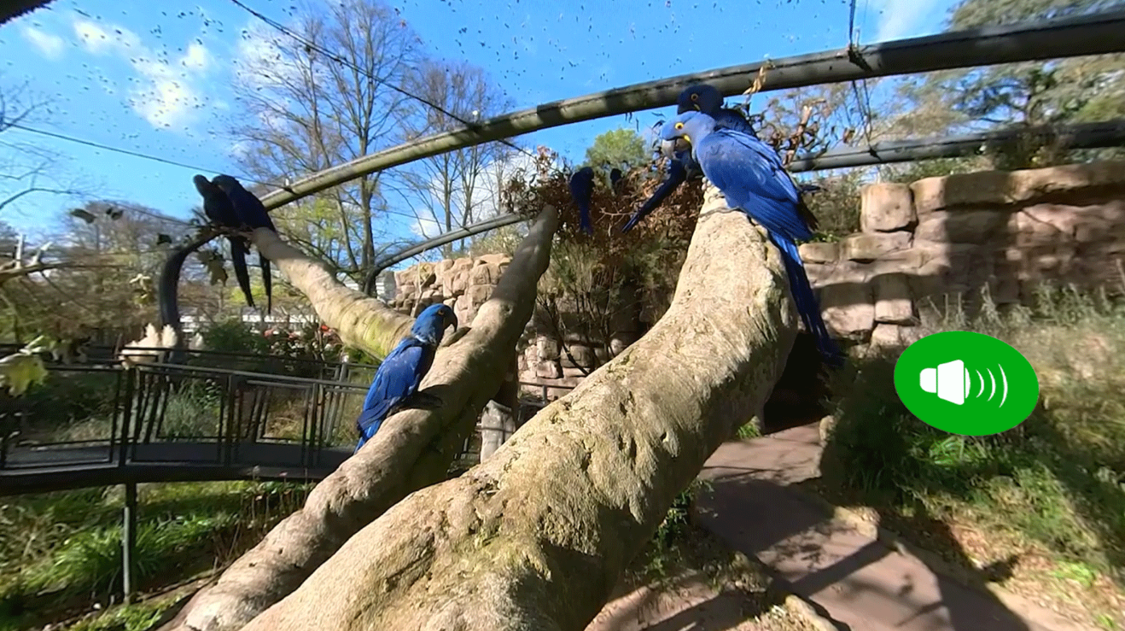
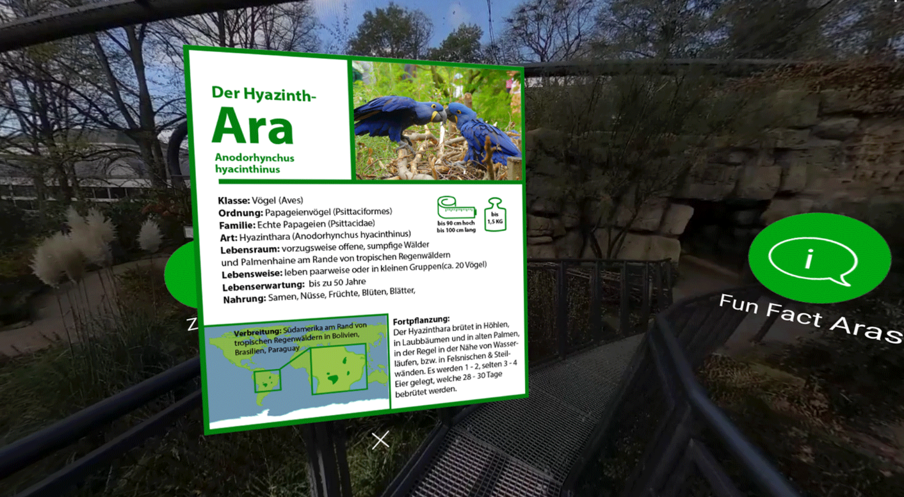
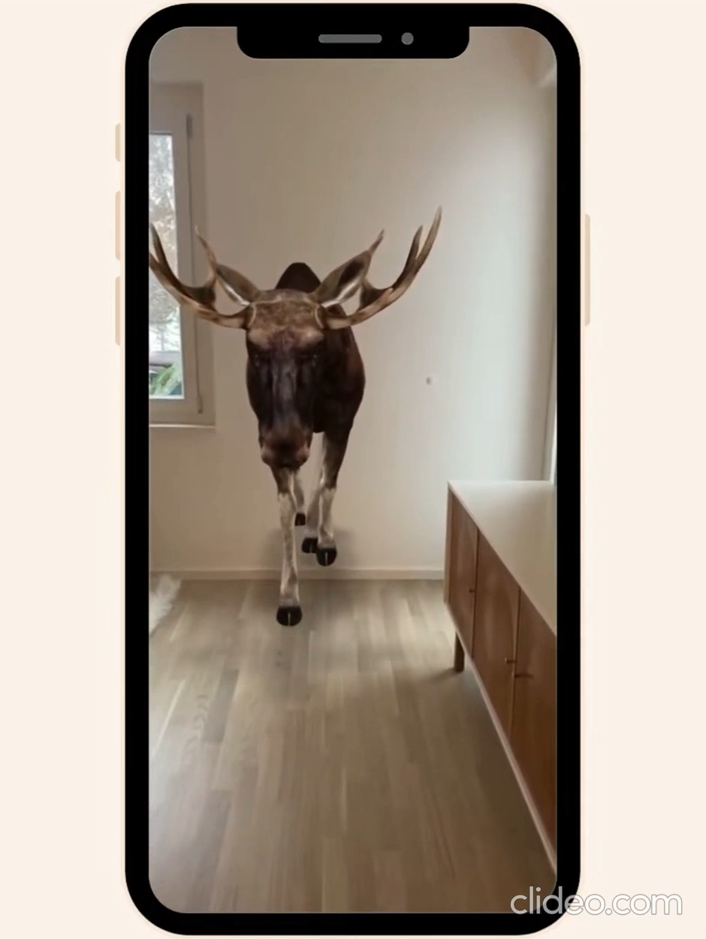
Virtuelle Tierbeobachtung - edukativ
Motivation
Stand der Technik
Anforderungen
Technologieauswahl
Konzept
Implementierung
Ausblick
VR:
Zoo Leipzig - Immotion VR: Virtuelle Fahrten durch Tierwelten mit VR-Headset
Wuppertaler Zoo - Cardboard-Rundgang: Smartphone in Papp-VR-Brille
AR:
WWF-App: 3D-Tiere per Smartphone im Raum, dazu Infos zu Artenschutz
Virtueller AR-Zoo (China): Interaktive Tiere (z. B. Elefant läuft über Hand) via Smartphone/AR-Brille
Wuppertaler Zoo Rundgang
WWF-App
Notes:
Virtuelle Tierbeobachtung / Zoos:
VR-Erlebnisse:
Zoo Leipzig - Immotion VR: Virtuelle Fahrten durch Tierwelten mit VR-Headset und bewegten Sitzen
Wuppertaler Zoo - Cardboard-Rundgang: Smartphone in Papp-VR-Brille → 360°-Bilder vom Zoo
AR-Anwendungen:
WWF-App: 3D-Tiere per Smartphone in den Raum stellen, dazu Infos zu Artenschutz
Virtueller AR-Zoo (China): Interaktive Tiere (z. B. Elefant läuft über Hand) via Smartphone/AR-Brille
-------------------------------------------------------------------------------------------------------------------------------
Quellen:
https://play.google.com/store/apps/details?id=studio.mobfish.zoowuppertal
https://www.wwf.de/aktiv-werden/augmented-reality
Video zugeschnitten mit: https://clideo.com/de/crop-video

Slide 6
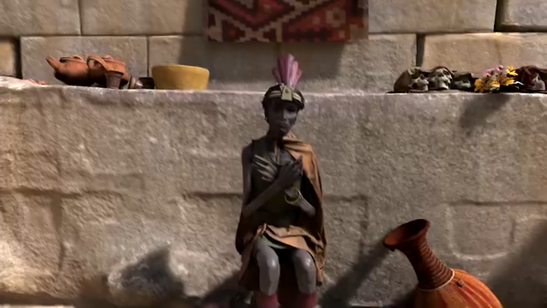
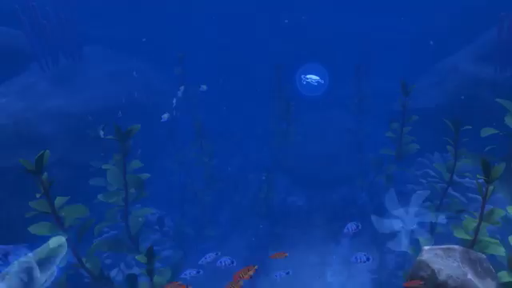
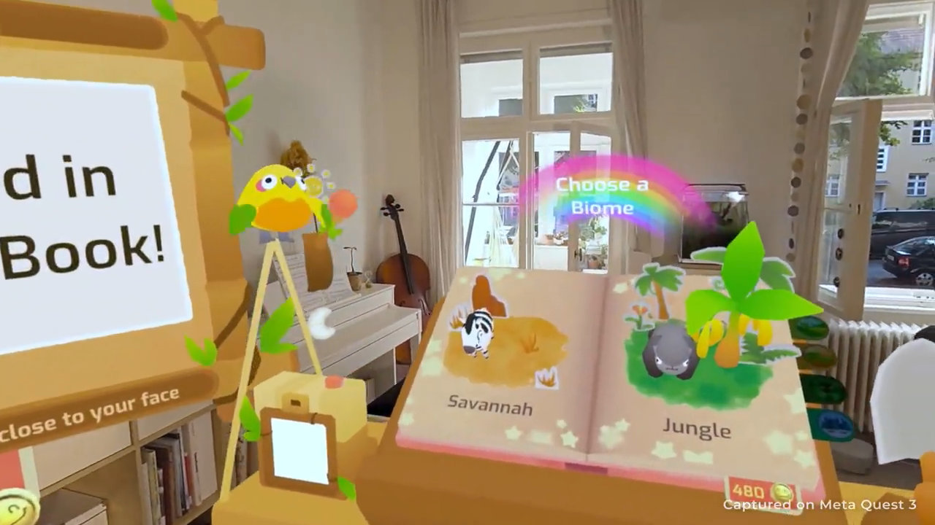
Virtuelle Tierbeobachtung - spielerisch
Motivation
Stand der Technik
Anforderungen
Technologieauswahl
Konzept
Implementierung
Ausblick
VR:
National Geographic Explore VR: Expeditionen mit Tierbeobachtung & Fotosafari
Nature Treks VR: Verschiedene Landschaften und Tiere, eher meditativ
Ocean Rift: Unterwasser-Safari mit Tierinformationen
WildXR: Realistische 360°-Tierbeobachtung mit Fokus auf Artenschutz & Lebensräume
Mixed Reality / AR:
Living Room: Cartoon-Tiere erscheinen im echten Wohnzimmer
Animalz VR: Tiere in realer Umgebung frei platzierbar
Ocean Rift
Living Room
National Geographic Explore VR
Notes:
VR:
National Geographic Explore VR:
Spieler:innen reisen auf Expeditionen, z. B. in die Antarktis.
Fokus liegt auf Lernen durch Erleben, man beobachtet Tiere wie Pinguine in ihrer natürlichen Umgebung
Fotografieren auch möglich Ocean Rift
Virtuelle Unterwasserwelt, Nutzer schwimmen durch Ozeane.
Viele verschiedene Tiere wie Haie, Delfine, Meeresschildkröten in 3D
Informationen über Tiere werden eingeblendet
Frei begehbare Umgebung, man entdeckt in eigenem Tempo Nature Treks VR
Verschiedene Landschaften und Tiere,
Virtuelle Natur als Rückzugsort, ruhige, meditative Szenen
Eher für Achtsamkeit und Entspannung WildXR
360°-Videos mit echten Tieren in ihrem natürlichen Lebensraum
Fokus auf Artenschutz, Lebensräume und Verhaltensweisen
Kein klassisches Spiel, eher wie eine Naturdoku in 3D Sehr realitätsnah & informativ, aber ohne Interaktion oder Gameplay.
🛋️ AR / Mixed Reality
Living RoomTiere erscheinen über die MR-Funktion der Brille in echter Umgebung
Als Miniaturen auf dem Tisch oder lebensgroß im Wohnzimmer.
Tiere sind cartoonhaft und weniger realistisch Animalz VR
Realistischere Tiere können frei in realer Umgebung platziert und beobachtet werden
Kein edukativer Fokus, eher einfach zum beobachten
Fazit:
VR ist aktuell am weitesten entwickelt, es gibt viele Spiele
AR/MR steckt noch in den Kinderschuhen: Sehr wenige Spiele mit Tieren, reduzierte Darstellungen (z. B. Living Room) oder einfach noch nicht ausgereift
Bildung & Naturschutz kommen meist zu kurz oder nicht interaktiv
Was das für euer Spiel bedeutet:
Es gibt kaum MR-Anwendungen, die Spiel und Fotografie, Interaktion mit realer Welt und Lernen kombinieren
Projekt hat die Chance, eine echte Lücke zu schließen:
Realitätsnahe Tiere in der eigenen Umgebung
Aktive Beteiligung durch Tierfotografie, -beobachtung und Entdeckertagebuch
Verbindung von Spaß, Bildung und Naturerlebnis
---------------------------------------------------------------------------------------------
Quellen:
National Geographic Explore VR:
https://www.meta.com/de-de/experiences/national-geographic-explore-vr/2046607608728563/?srsltid=AfmBOop3Ua7zdql9Yr-UFHLtjVIZ1y9Cg5D1HpX1rrpaMCa_5CqDxKxa
WildXR:
https://www.meta.com/de-de/experiences/wildxr/3634799699973926/

Slide 7
Anforderungen
Motivation
Stand der Technik
Anforderungen
Technologieauswahl
Konzept
Implementierung
Ausblick
Kategorie | Muss | Soll | Kann
Gameplay & Tiere | Eine begehbare Umgebung Einzigartige Tiere pro Umgebung | Realistisches Tierverhalten Tageszeiten beeinflussen Tierarten Tiere erscheinen zufällig | Verschiedene Umgebungen (Regenwald, Savanne, …) Tierhäufigkeit variiert Freies Erkunden
Fotografie | Virtuelle Kamera Auslösbar durch Controller | Auslösbar durch Geste | Zoom, Fokus, Blitz, Foto-Bewertung
Tagebuch | Fotos speichern Tiersteckbriefe | Echte und virtuelle Fotos | Favoriten markieren
Mixed-Reality | Tiere in realer Umgebung MR-Interaktion möglich |  | Interaktive Pflanzen/Felsen
Plattform & UI | Meta Quest 3 Account & Login | Intuitives UI | Tagebuch durchblättern mit Gesten

Slide 8
Potentielle Erweiterungen
Motivation
Stand der Technik
Anforderungen
Technologieauswahl
Konzept
Implementierung
Ausblick
Punkte für Fotoqualität & Seltenheit
Missionen & Ziele (z. B. seltene Tiere fotografieren)
Freischaltung von Kamerafeatures & neuen Umgebungen
Multiplayer-Modus
Neue Tiere & Umgebungen als Updates

Slide 9
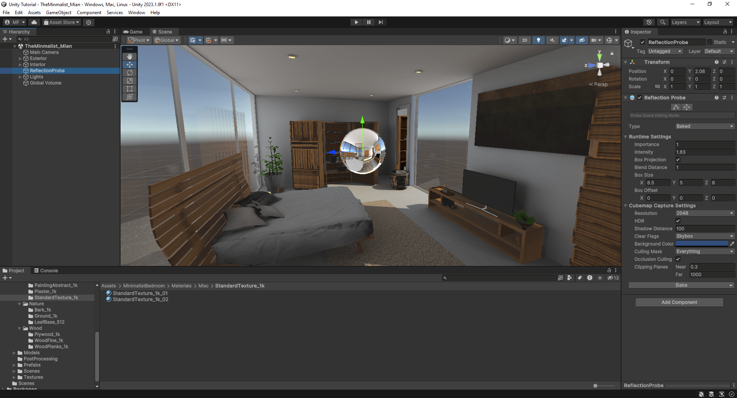
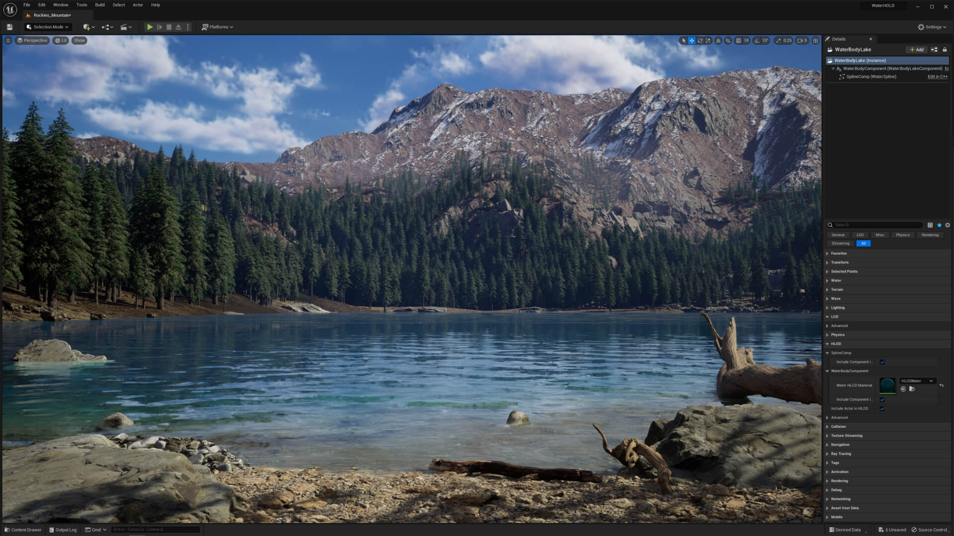


Entwicklungsumgebung
Motivation
Stand der Technik
Anforderungen
Technologieauswahl
Konzept
Implementierung
Ausblick
- Einsteigerfreundlich und flexibel
- C# - Kleine bis mittelgroße Projekte, Prototypen - Sehr gute Integration für Meta Quest (inkl.
Passthrough und Plane Detection) - Große Community und viele Ressourcen - Etabliert im AR/VR-Bereich - Kostengünstiger für kleine Teams, z. B. durch
Unity Student
- High-End-Grafik und starke Leistung - C++ - Komplexerer Einstieg und hoher Hardwarebedarf - Große, grafikintensive Projekte - Open Source und anpassbar - Höherer Entwicklungsaufwand und größere
Projektdateien
Notes:
Unity
Einsteigerfreundlich durch Programmierung mit C# (lesbare, verbreitete Sprache, leichter zu lernen als C++)
Ideal für kleine bis mittelgroße Projekte und schnelles Prototyping (z. B. schnelles Erstellen und Testen von Spielideen)
Sehr gute Integration für Meta Quest (inkl. Passthrough = reale Umgebung durch Kameras sichtbar; Plane Detection = erkennt Flächen wie Tische oder Böden)
Große Community, viele Tutorials, Vorlagen und Tools
Etabliert im AR/VR-Bereich
Kostengünstiger für kleine Teams (z. B. durch Unity Student, kostenlose Tools & Rabatte für Lernende)
Unreal Engine
Fokus auf High-End-Grafik und starke Leistung, ideal für sehr realistische 3D-Welten
Nutzt C++ (leistungsfähig, aber schwerer zu lernen) Komplexerer Einstieg und höherer Hardwarebedarf
Besonders geeignet für große, grafikintensive Projekte
Open Source – der Engine-Code kann angepasst werden, falls nötig
Höherer Entwicklungsaufwand, längere Ladezeiten, größere Dateien
Am Ende haben wir uns für Unity entschieden, weil es genau zu unseren Projektzielen passt: Wir brauchen eine Entwicklungsumgebung, mit der wir schnell einen funktionierenden Prototyp entwickeln können – mit guter MR-Integration, einfachem Einstieg und ausreichender Grafikqualität Unreal bietet zwar bessere Grafikleistung, wäre aber für unsere Anforderungen überdimensioniert
----------------------------------------------------------------------------------
Quellen:
https://unity.com/de/legal/branding-trademarks
https://blog.nobreakpoints.com/unity-tutorial/unity-benutzeroberflaeche/
https://www.unrealengine.com/de/branding
https://www.unrealengine.com/de/blog/unreal-engine-5-1-is-now-available

Slide 10
Architekturmodell
Motivation
Stand der Technik
Anforderungen
Technologieauswahl
Konzept
Implementierung
Ausblick

Slide 11

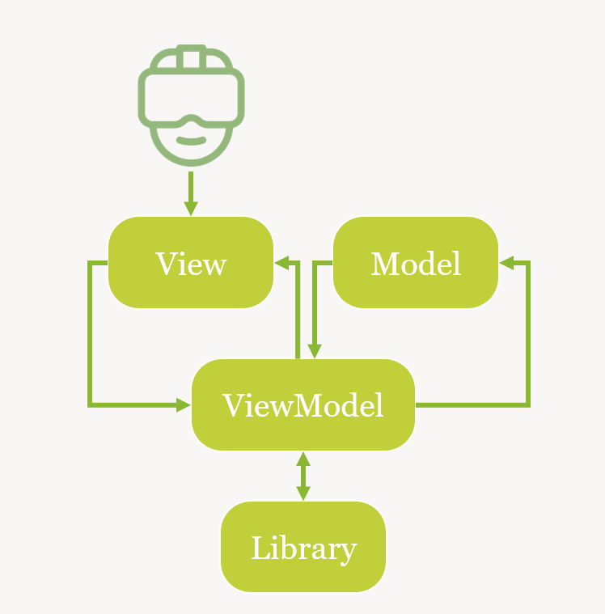
Architekturmodell – MVVM-3D
Motivation
Stand der Technik
Anforderungen
Technologieauswahl
Konzept
Implementierung
Ausblick
Model:
Enthält Datenobjekte, z. B. die Klasse Tier
Beschreibt Eigenschaften wie Position, Art, Name
View:
Stellt UI-Elemente und 3D-Darstellung bereit
Zeigt das Tier basierend auf Model-Daten an
ViewModel:
Erkennt Nutzerinteraktionen („Nutzer nähert sich“)
Sendet move-Befehl an das Model
Nutzt ggf. Logik aus der Library
Library:
Berechnet Bewegungslogik
Bestimmt, wohin und wie sich das Tier bewegt
MVVM-3D

Slide 12
Aufbau des Prototyps
Motivation
Stand der Technik
Anforderungen
Technologieauswahl
Konzept
Implementierung
Ausblick

Slide 13
Backend
Motivation
Stand der Technik
Anforderungen
Technologieauswahl
Konzept
Implementierung
Ausblick

Slide 14
Frontend
Motivation
Stand der Technik
Anforderungen
Technologieauswahl
Konzept
Implementierung
Ausblick

Slide 15
Implementierung
Motivation
Stand der Technik
Anforderungen
Technologieauswahl
Konzept
Implementierung
Ausblick

Slide 16
Ausblick
Motivation
Stand der Technik
Anforderungen
Technologieauswahl
Konzept
Implementierung
Ausblick

Slide 17
Quellen

Slide 18
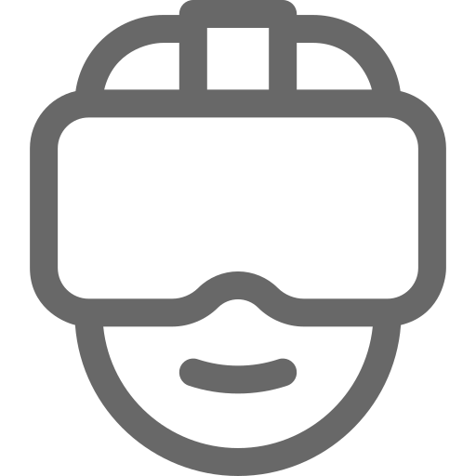
View
Model
ViewModel
Library

